Slide 1
3계층의 기능
LAN 과 LAN 을 연결함(WAN)
발신에서 착신까지의 패킷경로 제어
통신시에 IP주소 사용

Slide 2
3계층의 프로토콜
ARP – IP주소를 사용해 MAC주소를 알아옴
IPv4 – WAN에서 통신할 때 사용
ICMP - 서로가 통신 되는지 확인시에 사용

Slide 3
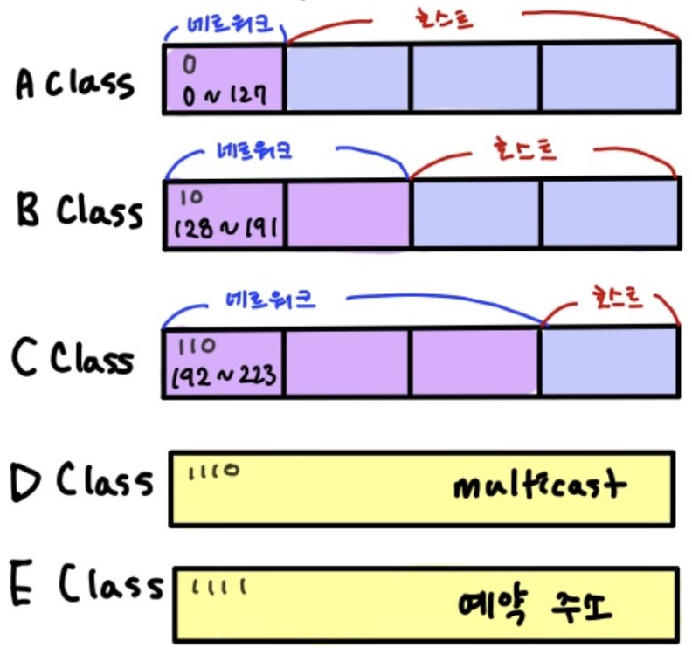
일반적 IP주소
낭비가 심한 Classful IP
00000000 ~ 11111111

Slide 4
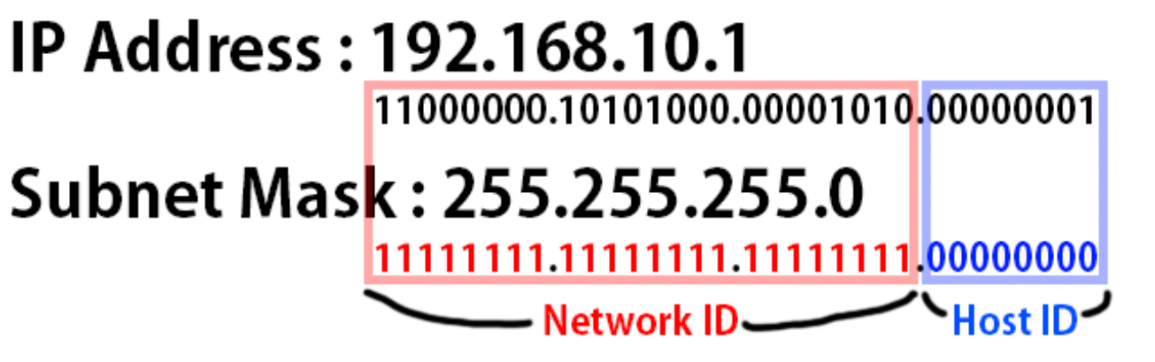
일반적 IP주소
Classless IP
서브넷 마스크를 사용해 서브넷팅을 하여 낭비를 줄임
서브넷 마스크의 1의 끝까지 네트워크 아이디로 사용

Slide 5
일반적인 IP주소
사설IP와 공인IP를 사용
공인 IP 1개당 2^32개의 사설 IP 할당
외부네트워크 에서는 사설IP대역이 보이지 않는다.
게이트웨이 ≒ 라우터 를 통해 내부통신, 외부통신을 처리함
예시로 서브넷 마스크->255.255.255.0
게이트웨이 -> 192.168.0.1
=> 192.168.0 이 사설 IP의 네트워크ID가 되는것
출발지/목적지의 네트워크 ID가 다르다면? 다른 LAN 영역에 있다 => 라우팅
출발지/목적지의 네트워크 ID가 동일하다면? 같은 LAN영역에 있다 => 스위칭

Slide 6
자주 쓰는 예약 IP
127.0.0.0/8 : 자기 자신을 가리키기 위한 목적으로 쓰기 위해 예약된 IP 주소이다. 루프백(Loopback)이라고도 한다
10.0.0.0 ~ 10.255.255.255 (10.0.0.0/8): A클래스 사설IP를 위한 주소
172.16.0.0 ~ 172.31.255.255 (172.16.0.0/12): B클래스 사설IP를 위한 주소
192.168.0.0 ~ 192.168.255.255 (192.168.0.0/16): B클래스 사설IP를 위한 주소로 보통 공유기 사용시 가장 많이 사용되는 대역
0.0.0.0 ~ 0.255.255.255 (0.0.0.0/8): IP 주소를 할당받기 전 임시로 사용하는 주소. 주로 0.0.0.0을 쓴다.
169.254.0.0 ~ 169.254.255.255 (169.254.0.0/16): IP를 할당해주는 DHCP서버를 찾지 못할시에 클라이언트 끼리 할당하여 사용

